Slide 1
디노런
(Dino Run)
2015180005 김영완
2015180012 박건호
2015180014 박정만

Slide 2
목차
1 연구목적
2 게임 소개 및 특징
3 왜 만드는가?
4 게임 진행
5 게임 환경
6 기술적 요소
7 개인별 준비 현황
8 중점 연구분야
9 타 게임과의 비교
10 개발 일정 및 구성원 역할 분담

Slide 3
요약
카메라에 반동을 주어 스프링처럼 휘어지는 카메라 워킹을 구현하고 이를 활용하여 간단한 캐주얼 레이싱 게임을 만든다.
공룡이라는 친숙한 소재를 이용하여 간단한 캐주얼 레이싱 게임을 만든다.
공룡이라는 친숙한 소재를 이용하여 간단한 캐주얼 레이싱 게임을 만든다.

Slide 4
1
연구목적
1
Direct 3D 12를 이용한 게임 제작
2
IOCP를 활용한 게임 서버 구축
3
Git을 사용하여 팀 프로젝트 경험

Slide 5
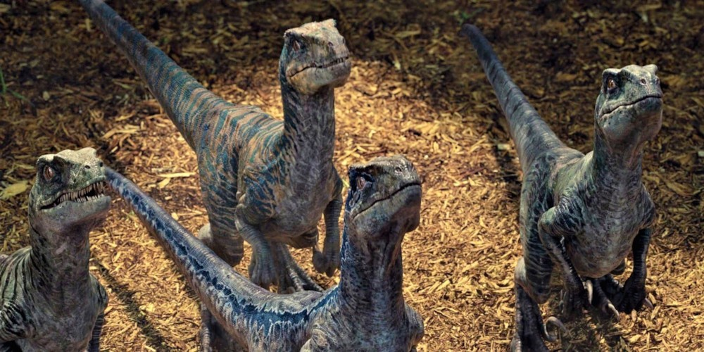
2
게임 소개 및 특징
컨셉 아트
게임 제목
디노런 (Dino Run)
게임 장르
캐주얼 레이싱 게임
플랫폼
PC

Slide 6
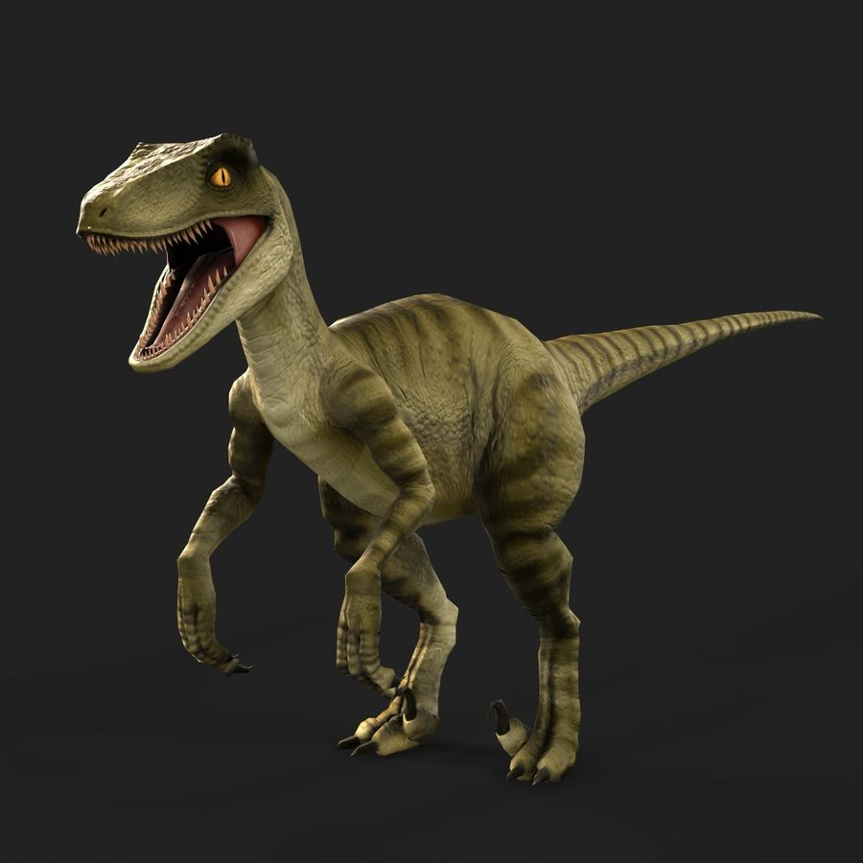
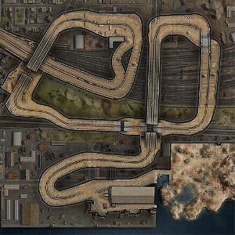
2
게임 소개 및 특징
예시 이미지
예시 이미지
캐릭터
맵
캐릭터 크기
맵 크기
0.5X 2 X 3 M
500 X 5 X1000 M
속도
평균:220~250 ,최대: 320~350 Km/h

Slide 7
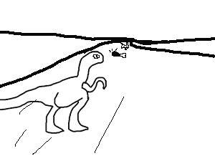

2
게임 소개 및 특징
아이템 사용으로 다른 플레이어와 상호작용이 가능하다.
카메라 반동으로 인한 몰입도

Slide 8
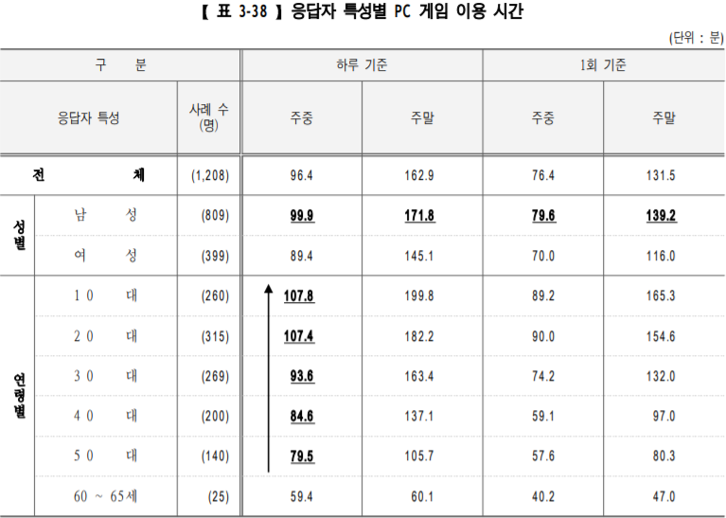
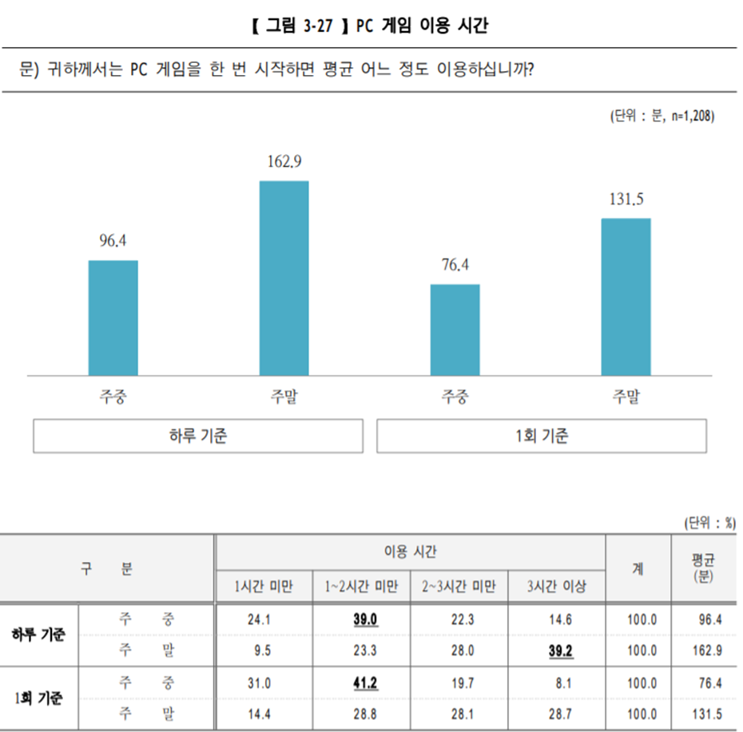

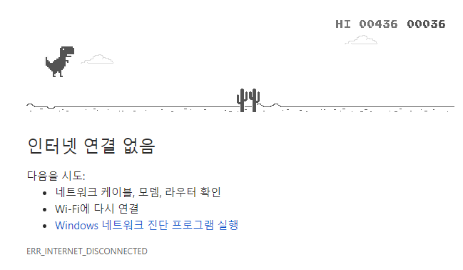
3
왜 만드는가?
간단한 게임이 인기를 끌고있으며 누구나 쉽게 게임을
접할 수 있게 된 현재, 아이들도 좋아하는 공룡을 이용해서 쉽고 간단하게 즐길 수 있는 게임이라 판단한다.

Slide 9
3
게임 진행 - 로직
모든 참가자가
준비하면 시작
타이틀
방 선택
준비
로비
대기 방
게임 화면
로그인
종료
방 생성
맵 선택
종료
나가기
종료

Slide 10
4
개발 환경
Compiler
Visual Studio 2019
Graphics
Library
DirectX 12
Version Control System
Git hub
OS
Windows 10
Resource
Photo shop || Zbrush || 3DS max
Animation
FBX SDK

Slide 11
5
기술적 요소
클라이언트
기술적 요소
- 오브젝트들의 업데이트 및 렌더링 최적화
- 셰이더 프로그래밍을 이용한 게임 표현
- 블러링
- 물리현상을 사용하여 구현한 카메라

Slide 12
5
기술적 요소
서버
기술적 요소
- IOCP를 이용한 여러 개의 클라이언트 접속 유지
- DB를 이용한 계정 및 아이템 관리

Slide 13
6
개인별 준비 현황
김영완
박건호
박정만
DirectX 12
-3DGP 수강
모델링
-셰이더 프로그래밍 수강
애니메이션
-FBX SDK
Git
-게임 소프트웨어 공학 수강
DirectX 12
-3DGP 수강
모델링
-셰이더 프로그래밍 수강
-3D 모델링
UI & 레벨 디자인
-게임 기획 수강
-기획자 특훈 수강
Git
- 게임 소프트웨어 공학 수강
서버
-네트워크 기초 수강
-네트워크 게임 프로그래밍 수강
-게임 서버 수강
DB
-데이터 베이스 수강
Git
- 게임 소프트웨어 공학 수강

Slide 14
7
중점 연구분야
클라이언트
- 반동을 구현한 카메라
- 렌더링 최적화
서버
- 서버 내에서 실시간 처리
- 서버와 데이터베이스를 이용하여 클라이언트 다중접속 처리 및 관리

Slide 15
8
타 게임과의 비교
대표적 캐주얼 게임 카트라이더와 비교
카트마다 다른 능력치로 실력이 아닌 카트에 의한 승부가 결정됨
↓
공룡은 다르지만 같은 능력치를 부여하여 실력에 의해 승부를 결정하도록 한다.
여러가지 레이싱 게임 비교
여러가지 레이싱 게임이 존재하지만 아이들이 좋아하는 공룡을 주체로 하는 레이싱 게임이 존재하지 않음
↓
공룡을 주체로 레이싱을 만들어 아이들의 관심을 얻을 수 있다.

Slide 16
9
개발일정 및 구성원 역할분담
김영완
메인 클라이언트
셰이더 / FBX / 물리 처리
박건호
기획
서브 클라이언트
쉐이더 / 모델링
박정만
서버, DB
물리 처리
 | 1월 | 2월 | 3월 | 4월 | 5월 |  |  | 6월 | 7월 | 8월
프레임워크 |  |  |  |  |  | 중 간 발 표 |  |  |  | 최 종 발 표
셰이더
게임 로직 - 로그인
게임 로직 – 대기 방
게임 로직 – 인 게임
애니메이션
UI
그래픽 리소스
레벨디자인
서버 프레임 워크
네트워크 동기화 DB
물리 처리

Slide 17
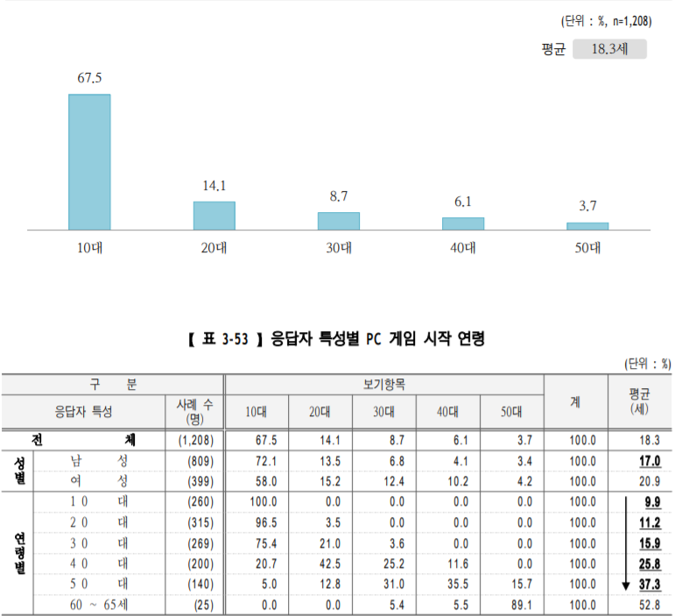
부록
아이들 쪽으로 잡은 이유
-
게임 시작 연령이 10대부터 시작되기때문에

Slide 18
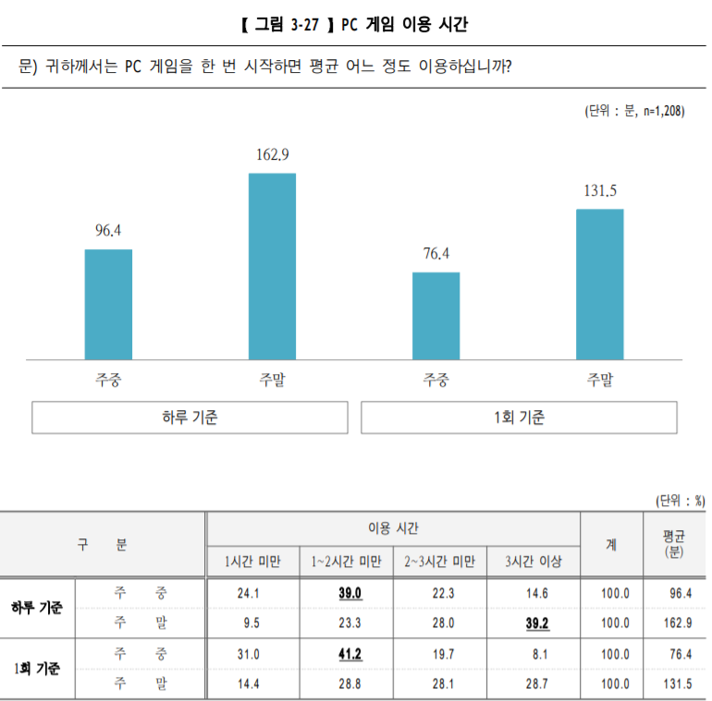
부록
간단한 게임이 인기있는 이유
하루에 짧은 시간을 하기때문에
금방 끝나는 게임을 주로하기때문

